Slide 1

轻量级的操作系统基本调度单位的设计与实现
报告人：王文智
导师：孙卫真

Slide 2
报告章节安排
一、课题背景
二、相关工作
三、系统设计与实现
四、实验验证
五、总结

Slide 3
一、课题背景
截至2016，我国网民数量已经达到 7.31 亿;
截止2022年，Google的服务器每天承受着893亿次的访问量，平均每秒需要处理800万个请求;
利用手机和电脑等电子设备处理工作和生活中的大小事项已成为社会的基本形态；
对于本地和远端服务器，面对如此严峻的作业压力，业界需要从各个层面，包括硬件，操作系统，应用程序去做优化，以向社会提供平稳流畅的计算服务。
本文针对操作系统的任务调度课题，提出并实现了一种轻量级的系统级基本调度单位，以提升系统的运行性能。

Slide 4
二、相关工作

Slide 5
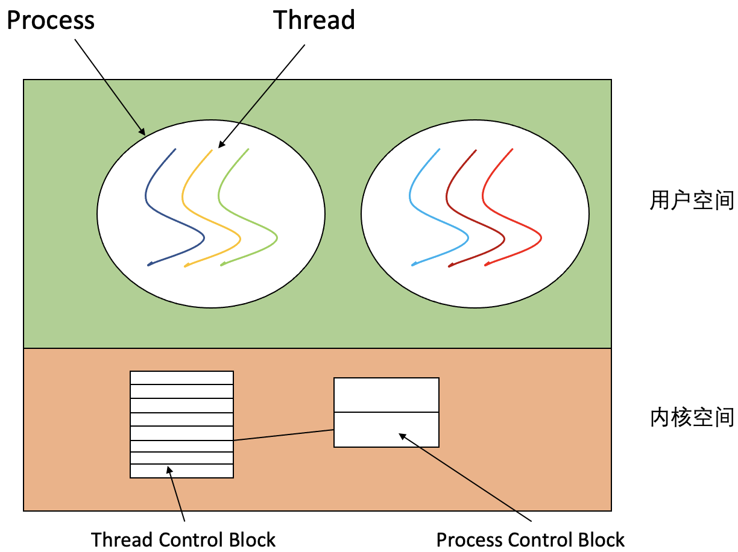
1. 操作系统中的调度单位
协程
状态
应用程序
协程调度器
内核
进程提供页表隔离地址空间；
每个线程拥有独立的系统栈；
页表和栈都是系统级资源，所以它们由内核管理
完全由应用程序管理，create, free, schedule不通过内核，开销低；
不予系统栈一一对应，赋予单线程并发的能力；

Slide 6
调度单位的研究现状
线程是由操作系统管理的基本调度单位，OS可以根据各种调度策略的需要区分线程的执行顺序，但它拥有重量级系统资源，导致创建，释放，调度，切换的开销较大；
协程只能作为进程之内的调度单位被管理，各个进程的协程调度的相互独立的，无法被操作系统统一管理；
调度单位 | 切换开销
进程 | 切换页表，导致cache完全失效
线程 | 切换栈与上下文，需要刷新寄存器值
协程 | 近似于函数切换
协程
状态
协程
状态
线程
线程
线程
线程
线程
线程
对于操作系统：重量级调度单位进程和线程；
对于应用程序：轻量级调度单位协程；
目前的研究局限：缺乏轻量级的系统级基本调度单位！
从性能优化的角度出发，在高并发环境下有必要从一个全局的视角去进行计算资源的分配，但目前主流的协程方案无法做到这一点；
进程1
进程2
内核
线程控制块
进程控制块

Slide 7
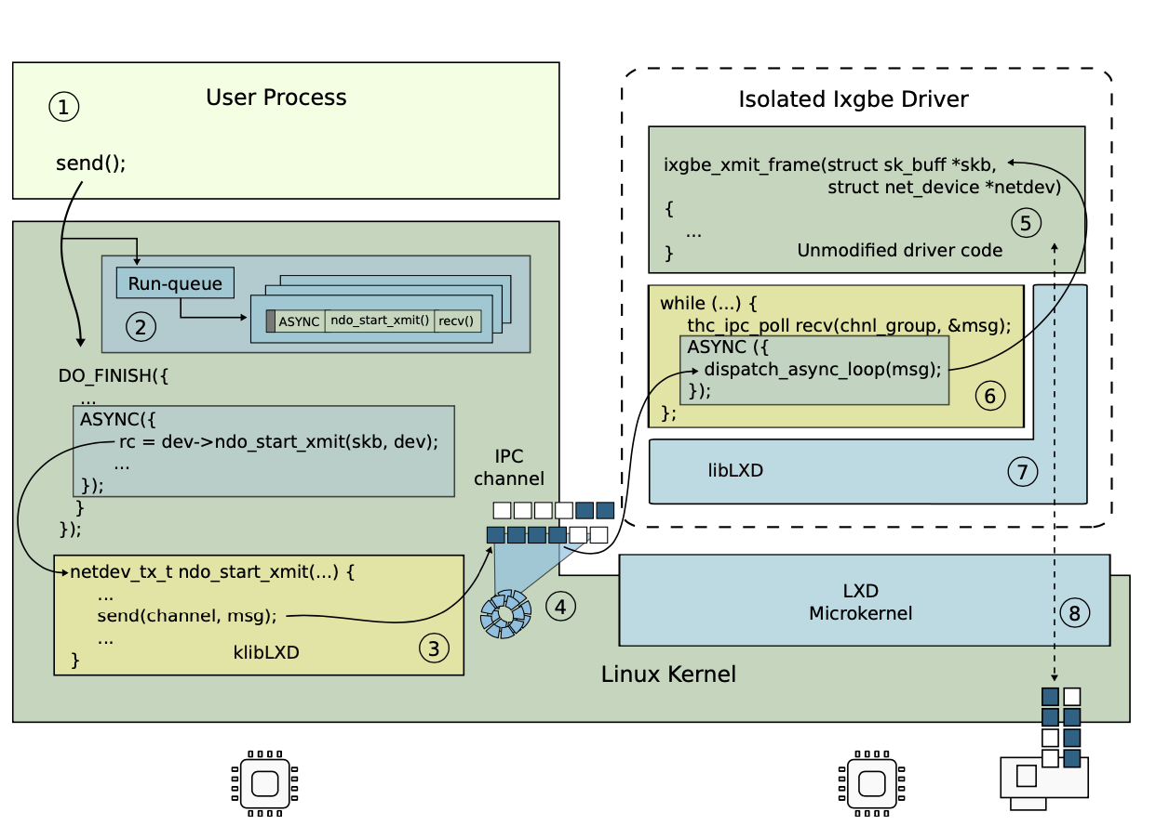
2. 内核中的任务调度
OS内核需要捕获来自用户态的错误，以及处理读写事件，但等待的数据不一定能马上到来，所以读写事件常被封装为独立的任务。
LXDs等近年来的工作证明了异步机制对于内核的任务调度有着强大的增益作用。
需要研究和开发人员手动构建整套异步运行机制。
目前缺乏通用的内核异步任务接口！

Slide 8
三、系统设计与实现

Slide 9
一、目标
解决目前的研究局限
提出一种全新的调度框架，在保留协程低开销特征的前提下，将其升级为系统级的调度单位；
扩展协程的应用范围，使得内核可以创建运行协程，向内核提供通用的异步运行接口；

Slide 10
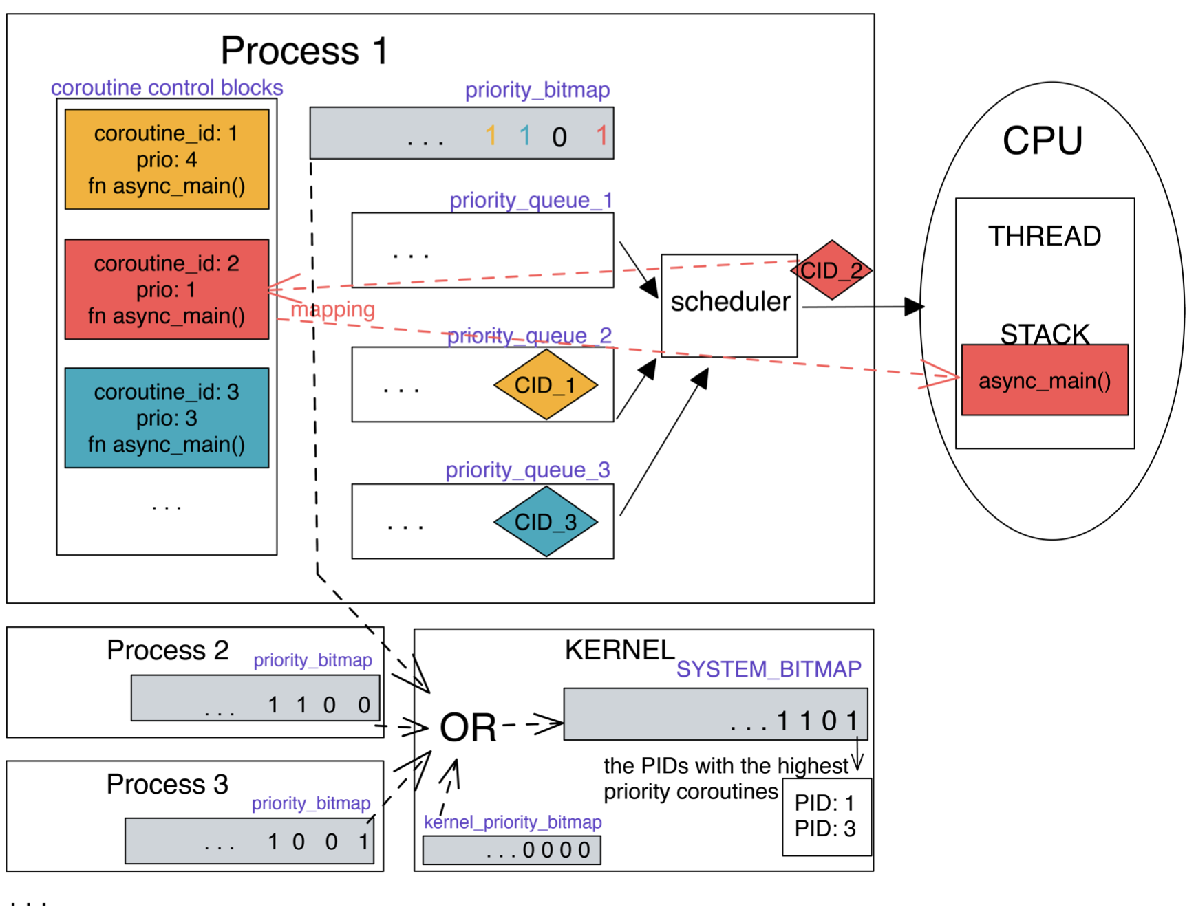
二、系统整体架构
设计优势：
解耦调度器和协程控制块，它们通过ID建立联系，降低了内存移动开销；
调度基于位运算维护的调度信息，位运算和逻辑运算的硬件处理速度很快，远高于整形和浮点运算；
区别于进程和线程完全在内核中实现，本模型的协程调度器和内核的全局调度可以分离为两个模块，减少了内核的开发工作。

Slide 11
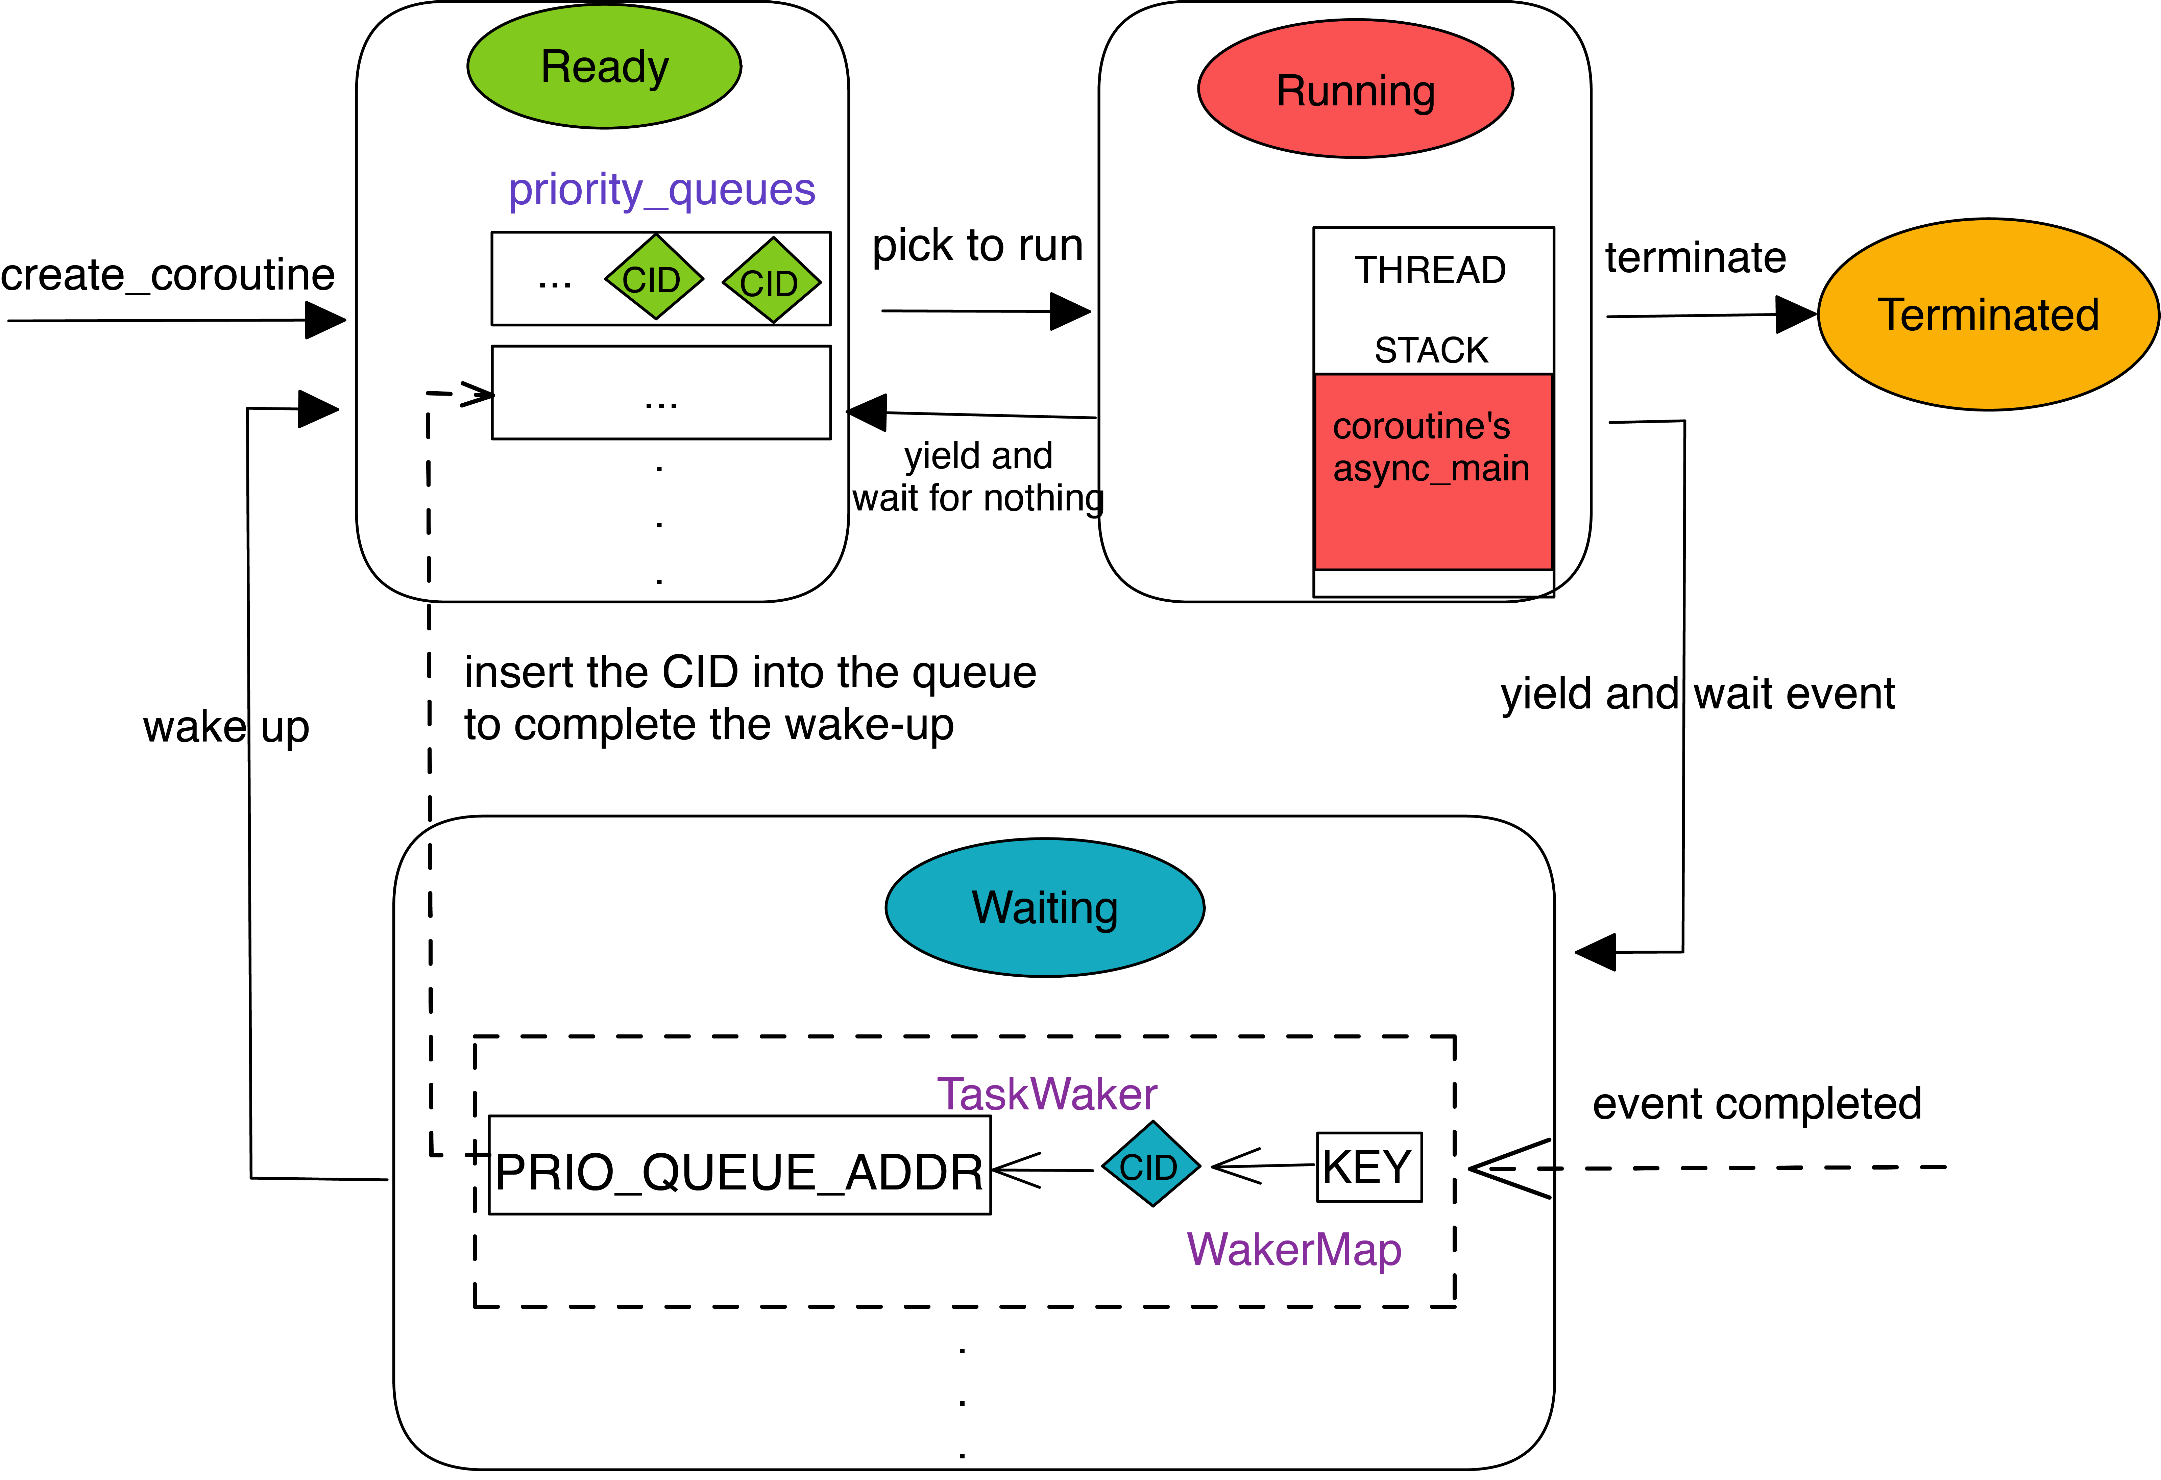
协程的状态切换过程

Slide 12
三、系统实现
两大模块：
进程内的协程调度模块：作为独立的模块向进程提供协程支持，并且可以通过函数库的形式向内核提供高效易用的异步编程接口；
改造操作系统内核，升级协程为系统级调度单位：在进程及操作系统内核设置优先级位图，并使用共享内存映射，使得操作系统内核能够通过优先级位图感知进程内协程的存在，从而根据优先级考量整个系统的协程调度策略；

Slide 13
协程库的关键实现
协程管理器：
协程控制块
协程ID -> Coroutine Control Block
优先级队列
类似于二维数组，第一维长度固定（优先级数），第二维长度可变（vector）
WakerCache
协程ID -> Waker
Waker用于调用wake()函数进行协程唤醒
先实现一个TaskWaker类，维护协程ID和队列地址；
使用TaskWaker类继承Waker类，使其wake函数可以访问两个成员变量，从而把协程ID插入到对应的队列；

Slide 14
内核的修改过程
定义应用程序访问本进程优先级位图的地址: BITMAP_VADDR。
定义位图所使用的物理页面的起始分配地址: BITMAP_BASE_PADDR。此地址将会占用一片连续的物理页组成一个“物理页面池”，使用进程ID来控制偏移（oﬀset）进行分配。
内核需要提供单一地址映射的接口 page_table_map，如果没有则需要额外开发。利用此接口将（1）中定义的 BITMAP_VADDR 映射到分配给该进程的物理页面， 作为优先级位图结构的实际存储地址，分配方式为（2）中的 BITMAP_BASE_PADDR 加上进程控制块编号乘以单个页面大小的乘积。
内核从 BITMAP_BASE_PADDR 开始为进程分配物理页面，使用 PID 作为映射计算得到属于自己的位图物理页面。由于 PID 在系统中是唯一的，所以线性散列之后得到的物理页也会是唯一的，不会发生冲突。

Slide 15
四、实验验证

Slide 16
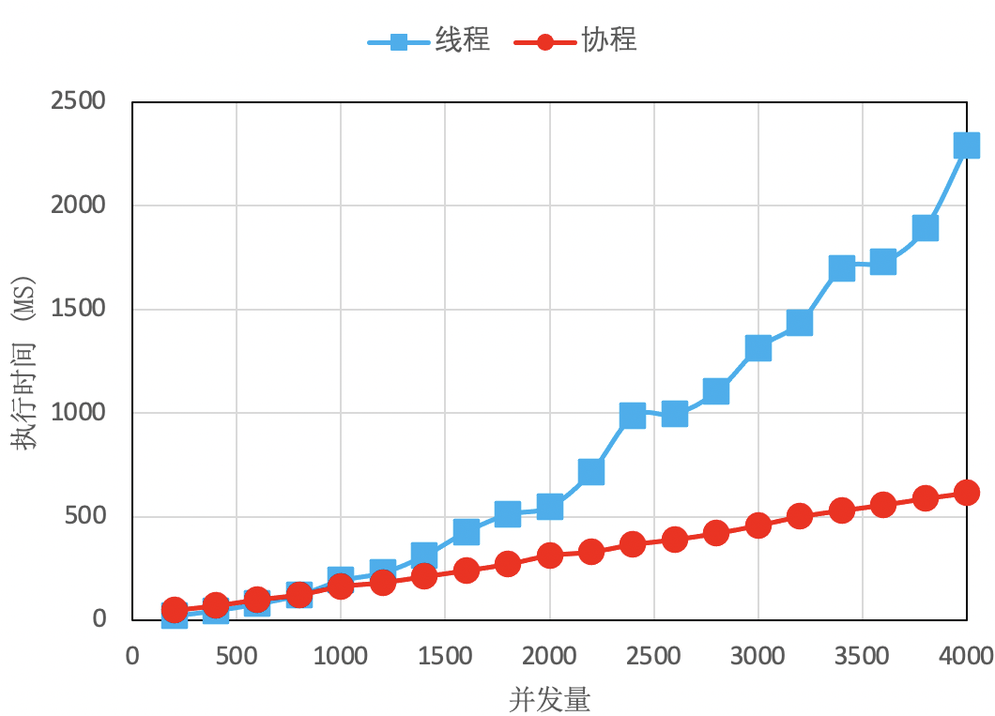
实验一：用户态互斥读写全局变量
第一个实验场景为并发编程的数据竞争。协程/线程互斥读写堆上的全局变量，测试并发环境下存在剧烈的数据竞争与调度单位的切换时，系统性能的稳定性，即总执行时间是剧烈增加还是平稳上升。

Slide 17
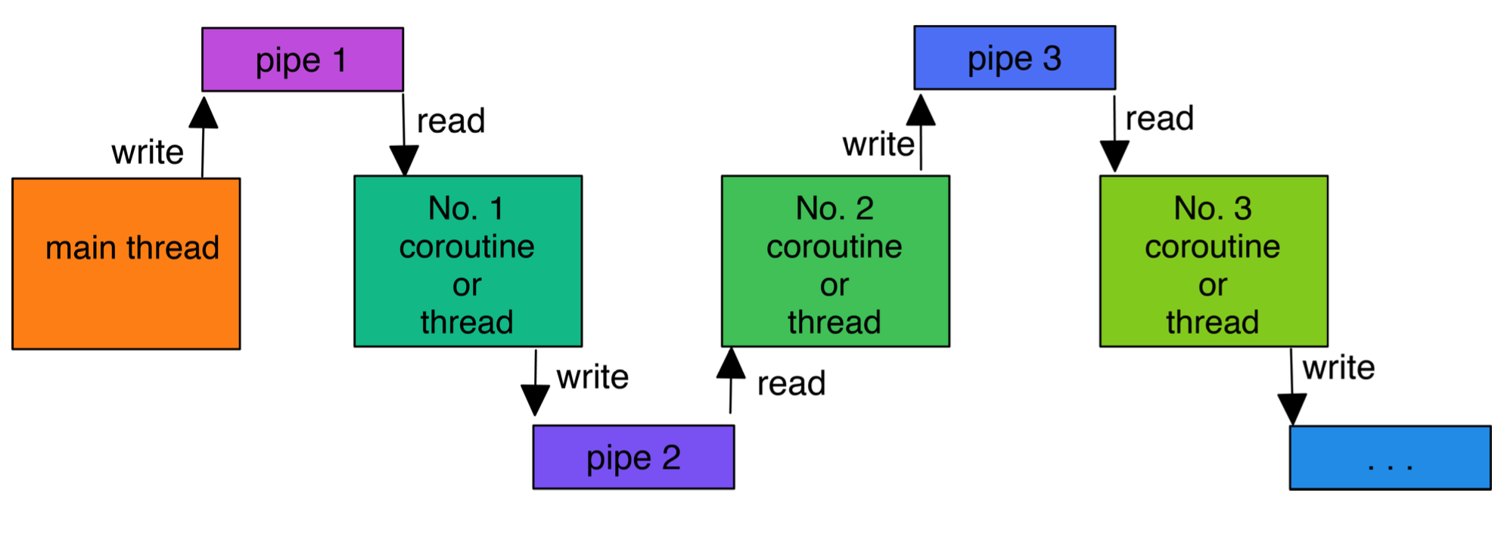
实验二：读写内核缓冲区
第二个实验场景为读写内核缓冲区。协程/线程通过管道在内核中传递数据，测试协程和线程频繁往返用户态与内核的切换与数据传递性能。

Slide 18
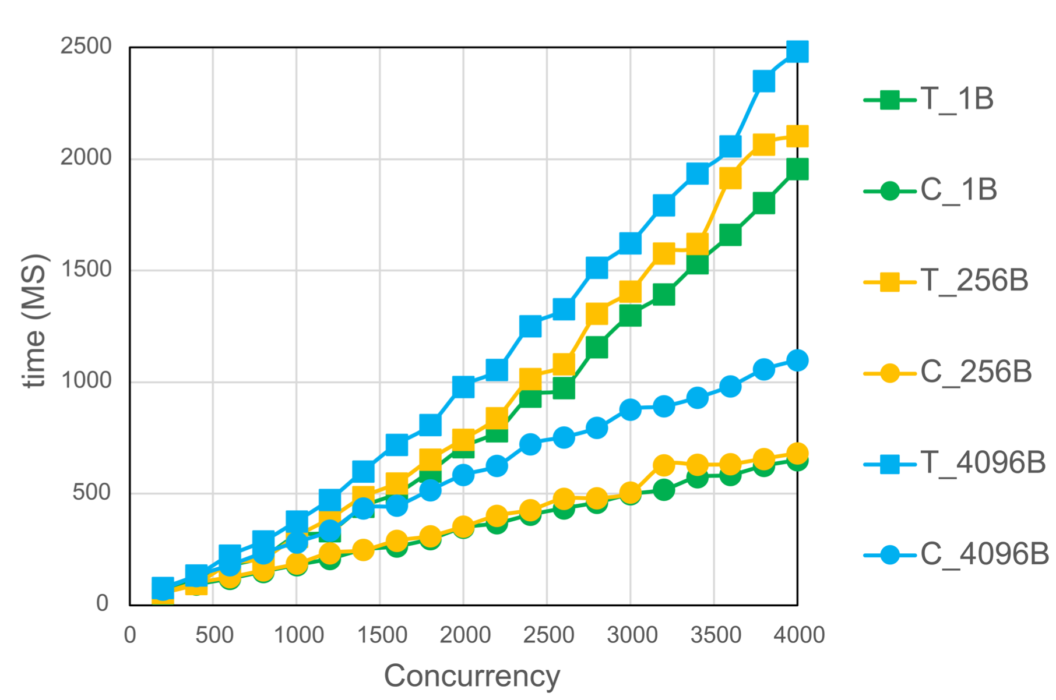
实验二结果

Slide 19
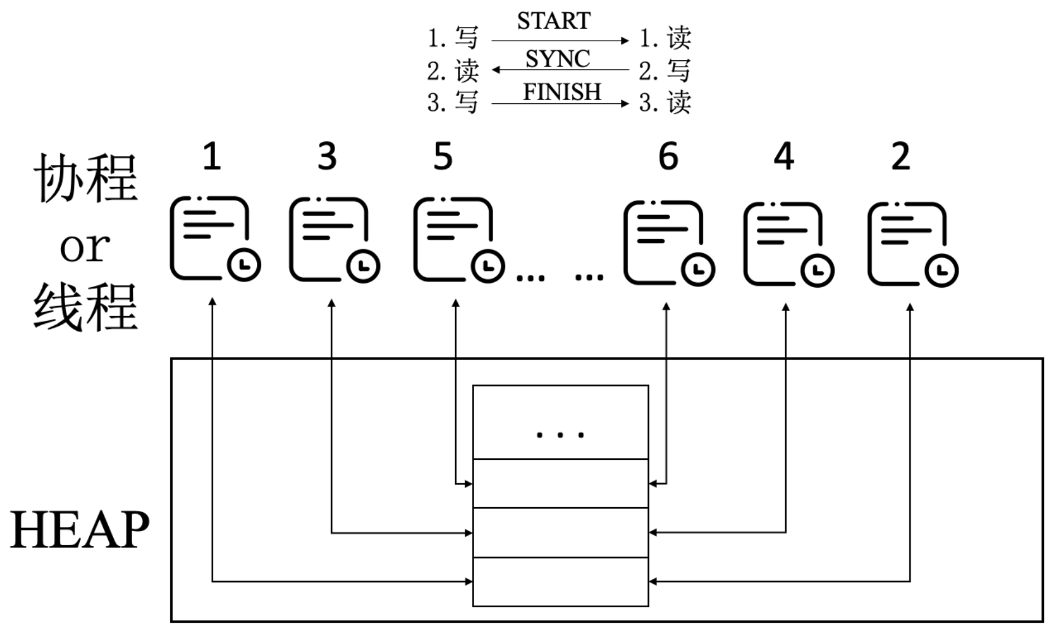
实验三：使用优先级优化系统负载
第三个实验场景为优先级优化系统负载。协程/线程两两之间多次传递数据， 使得调度单位长时间存在于系统中 。
优先级优化策略：随着消息发送次数的增加，逐渐增加协程的优先级，优先级越高代表剩余需要发送的消息数量越少，让即将结束的任务优先执行，从而使系统的负载快速下降。

Slide 20
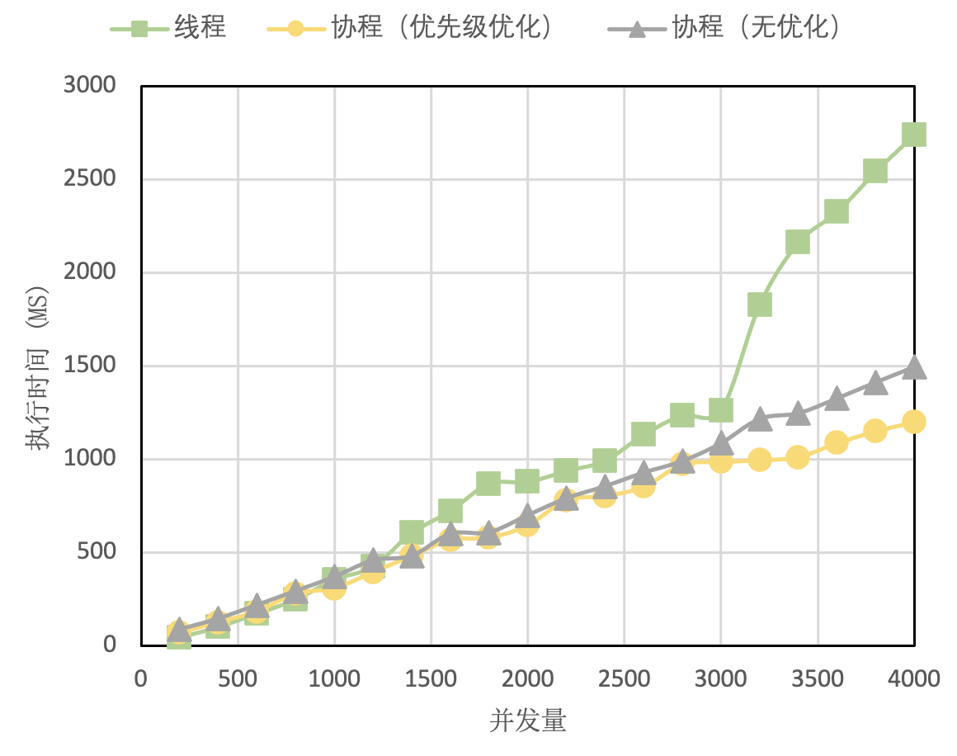
实验三结果

Slide 21
实验结果讨论
协程的使用开销随着并发量的增加基本呈线性增加，这意味着并发量的增加对协程的平均执行时间和平均切换时间没有显著影响。这是协程区别于线程的一个特点，也是协程对于并发编程的意义。
协程通常都会表现出比线程更快的运行特征，这是因为它们不需要完整的上下文切换。协程可以简单地保存当前状态并切换到下一个协程，在同一个进程中切换时，开销接近于函数调用。
在低并发量时，仅有的少量协程需要平摊整个协程运行系统的开销，导致总体运行时间略高。
本文将协程升级为系统级的调度单位，不可避免地引入了管理全局调度的开销，但实验结果证明本文的设计与实现依然保留了协程的低开销特征。

Slide 22
总结
本文在保持协程低开销特征的前提下，提出了一个把协程升级为系统级基本调度单位的调度模型，解决了一个操作系统任务调度领域的研究局限。
本文在互斥争夺锁、读写内核缓冲区和优先级优化的不同的场景中测试了协程与线程的性能差距。结果显示，在高并发环境下，升级为系统级调度单位的协程的性能依然明显优于线程。
本文在开源操作系统 rCore 上完整实现了此调度模型，为我国的开源操作系统事业出了一份绵薄之力。

Slide 23
完结
请各位老师批评指正！

